Slide 1
Okos bankolás
Intelligens internetbanki megoldások az ügyfelek érdekében
Gyimesi István, Cardinal Kft.

Slide 2
Minden okosodik
okostelefon (kb. 2,6 mrd. 2015.07.*)
okostv (kb. 416 m, 2015.**)
okosóra
okoshűtő
okosfogkefe
okoscipő
* http://techcrunch.com/2015/06/02/6-1b-smartphone-users-globally-by-2020-overtaking-basic-fixed-phone-subscriptions/
** http://www.digitaltveurope.net/410711/connected-tv-penetration-to-reach-30-in-2020/

Slide 3
Az okostelefon…
7/24-ben bekapcsolt számítógép
azonnali hozzáférés az információhoz, szolgáltatásokhoz
DE: tudatos géphasználat helyett lebutítja a felhasználót néhány “alapművelet” elvégzésére:
Facebook, Twitter üzenőfal használata
Keresés a Google-lel
Naptár kezelése
Navigálás egy térképen
Chat-elés Viber-en
Sok felhasználó úgy gondolja, hogy ennyi az “Internet”

Slide 4
Mit lehet tenni?
a szoftvereknek is követni kell ezt a folyamatot
olyan megoldásokat kell adni a felhasználóknak, amik ezekre az “alapműveletekre” hasonlítanak
megismerni a felhasználót
intelligens funkciók segítsék a banki műveletek elvégzését
személyes jelleget visszahozza az elektronikus bankolásba

Slide 5
Intelligens bankolás
intelligens emlékeztető
folyamatsegítő
pénzügyi oktatóeszköz
reszponzív naptárnézet
pénzügyi háló
használati statisztikák

Slide 6
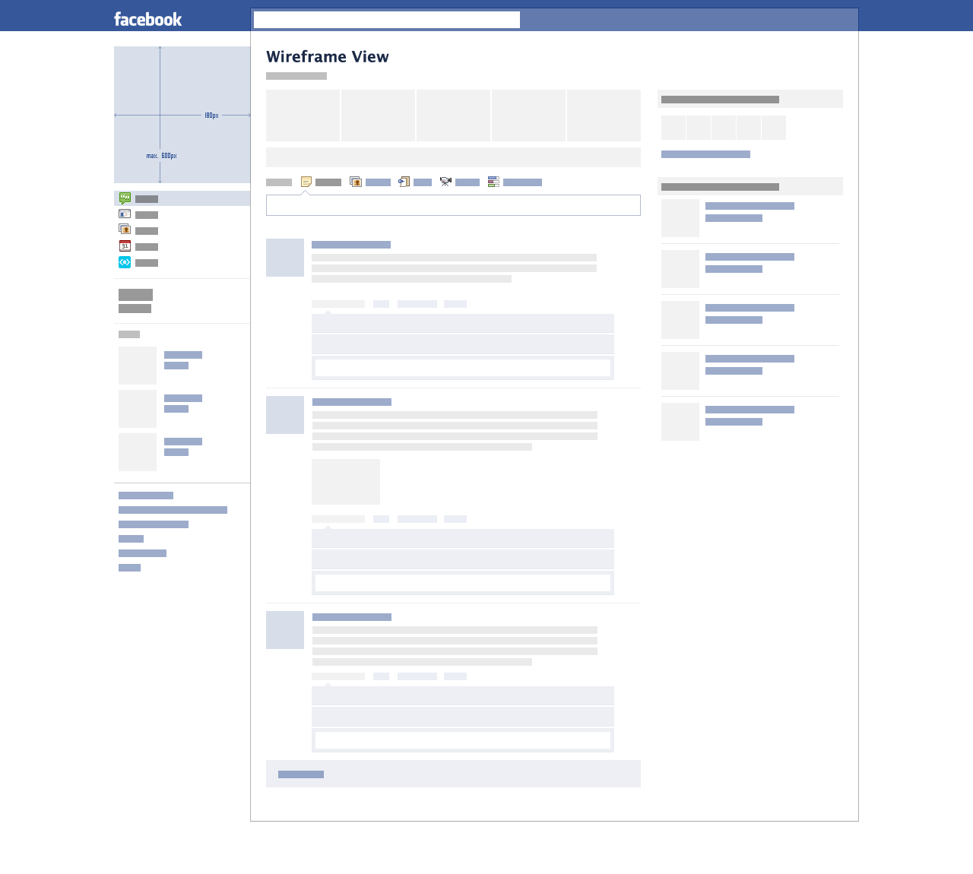
Intelligens emlékeztető
öntanuló eszköz, ami felismeri a felhasználó rendszeresen ismétlődő műveleteit.
ha minden hónap elején netbankon keresztül fizetem a gázszámlámat, akkor a hónap elején emlékeztet a rendszer, hogy megint utalnom kell.
a figyelmeztetés megjelenhet
A netbank ”üzenőfalán”
SMS-ben, email-ben
ViCA üzenetben
az emléketetőre kattintva eljutok a kívánt utalástípushoz, a gázművek adataival kitöltve.
https://www.smashingmagazine.com/2011/09/freebie-facebook-fan-page-gui-psd/

Slide 7
Intelligens emlékeztető

Slide 8
Folyamatsegítő
ugyanezen öntanuló rendszeren alapszik
felismeri a netbank használata során elvégzett gyakori műveletsorokat
végigvezeti a műveletsoron a felhasználót
(nem kell pl. mindig menüből előkeresni a következő műveletet)

Slide 9
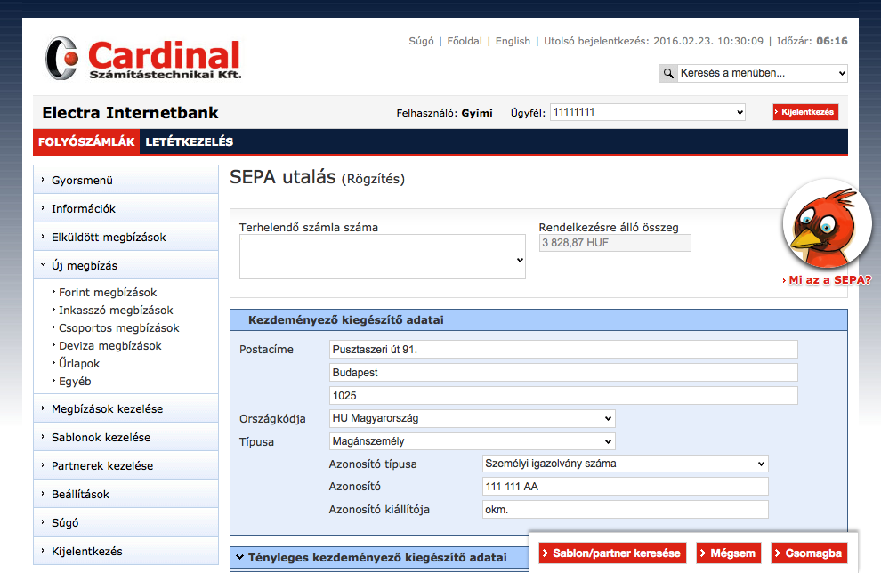
Pénzügyi oktatóeszköz
a felhasználók pénzügyi ismeretei nagyon hiányosak
nem merik használni a netbank funkcióit (főleg a ritkán használt műveleteket: deviza megbízások, értékpapír-kereskedés)
interaktív felület meséli el a pénzügyi folyamatokat
az elvégzett lépések sora olyan, mint egy autós navigáció
akkor érhető el az inform- áció, amikor szükség van rá

Slide 10
Pénzügyi oktatóeszköz
Google Maps

Slide 11
Pénzügyi oktatóeszköz
animált mozgások
érintésvezérelt
reszponzív felület, tabletre és mobilra is

Slide 12
Pénzügyi oktatóeszköz
testre szabható leírások
többnyelvűség

Slide 13
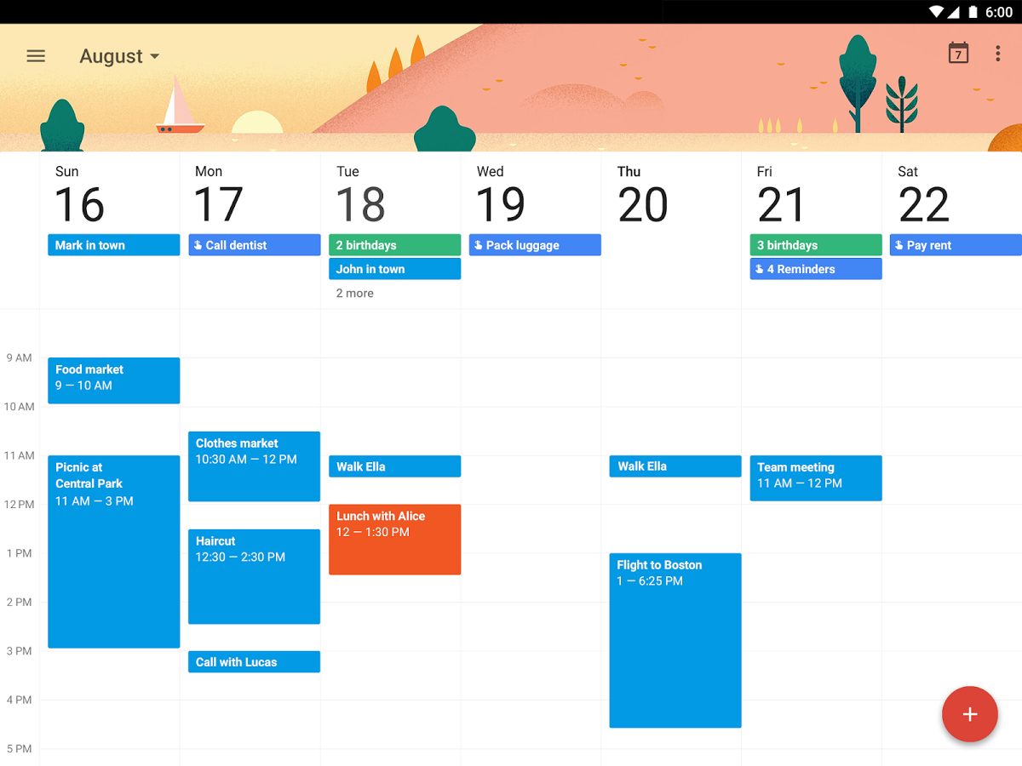
Reszponzív naptárnézet
teljes rálátás az ügyfél pénzügyeire egy naptárnézetben
egyenlegek
tranzakciók (teljesül, várakozó)
zárolások
üzenetek
hirdetések, ajánlatok
reszponzív, érintésérzékeny felület
interaktív elemek
naptárra illesztett grafikonok
Google Calendar for Android

Slide 14
Reszponzív naptárnézet

Slide 15
Pénzügyi háló
banki, üzleti funkció
ügyfelek pénzügyi kapcsolatainak feltérképezése
ügyfélmegkeresésekhez, ajánlatok kialakításához
partnerek színezése
forgalmi adatok megjelenítése
partnerkapcsolatok súlyozása forgalom alapján

Slide 16
Pénzügyi háló

Slide 17
Használati statisztikák
a felhasználók mikor, milyen funkciókat használnak
milyen formátumokban nyomtatnak, exportálnak, importálnak
célzottabban, költséghatékonyabban lehet fejleszteni, üzemeltetni
form analitika:
mely mezőket töltenek ki egy-egy képernyőn
ezen mezők kitöltése melyik problémásabb, tart hosszabb ideig
mely mezőket módosítanak többször is

Slide 18
Használati statisztikák

Slide 19
Használati statisztikák

Slide 20
Használati statisztikák

Slide 21
Okos bankolás
újszerű, intelligens megoldásokkal támogatni a felhasználókat és a bankot is
pénzügyi ismeretek bővítése, így a felhasználók bátrabban használják a bank termékeit
ehhez rengeteg információ rendelkezésre áll
személyes jelleget ad a bankolásnak
Köszönöm a figyelmet!

